Slide 1
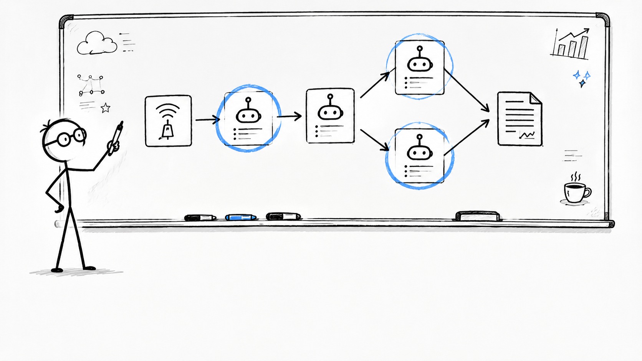
多智能体+RAG驱动的工业深度诊断系统
从传感器数据到根因结论的8阶段自动化管线
Industrial Deep Diagnostic | 2024

Slide 2
这次分享你会看到什么？
1
4
诊断管线架构
8步6智能体的根因分析流水线
关键技术决策
工程亮点与设计哲学
2
5
RAG知识引擎
FastAPI+ChromaDB的领域知识检索
总结
系统核心价值
3
整体集成架构
三大模块如何协同工作
2

Slide 3
给它传感器数据，它还你根因结论 — 全自动
8
6
3
阶段
智能体
种结论
从数据输入到最终报告的完整自动化管线，全程无人工干预。Setup → Inspect → Context → Process → Diagnose → Judge → Report → Review
各司其职：本体构建(context-builder) → 统计分析(data-processor) → 诊断(diagnostician) → 评审(judge) → 报告(reporter) → 审计(review-reviewer)
DETERMINED / COMPETING_SET / NEEDS_DATA，从不假装确定，也不逃避结论
核心定位：场景自适应
不绑定特定工业场景 — 数据自描述 + RAG领域知识 + 物理第一性原理 = 通用诊断引擎。无论BOPET薄膜、换热器还是反应器，同一个管线都能跑。
3

Slide 4
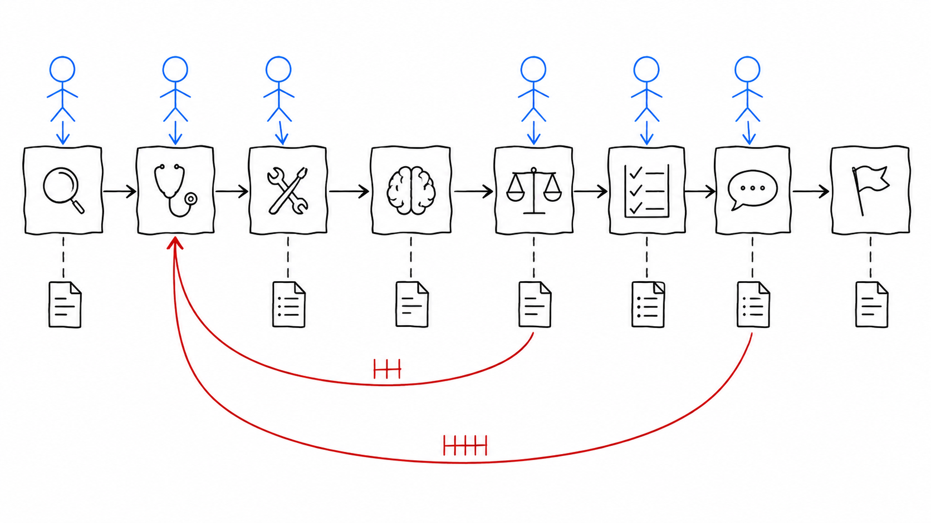
8步管线 x 6智能体：从原始数据到可信诊断
修复循环：Judge评分 < 90 重跑Diagnostician（最多3次）；Reviewer未通过则完整重跑D→J→R→R（全局上限5次）。计数器持久化在 .pipeline_events.jsonl 中，断电不丢失。
4

Slide 5
诊断不是确认，是排除 — 竞争性假设协议
四条反推测条件（全部满足才能确立因果）
DETERMINED
时间先后
原因必须发生在结果之前，建立时间方向性
已确定根因
统计显著
数据充分排除所有竞争假设，唯一根因确立
相关性不能是偶然，需要通过多重检验校正
NEEDS_DATA
物理机制
数据不足
必须存在可解释的物理传导路径，非统计巧合
需补充数据后重新诊断
无矛盾
COMPETING_SET
假设不能与其他已确认的事实产生冲突
多个假设不可区分
证据等级 1-7：从直接测量值（最高）到无支持假设（最低），结论受限最低证据等级。双驱动分析 = 纯工艺波动诊断 + 工艺-检测双驱动诊断。
置信度上限受约束（INDISTINGUISHABLE设为65%）
源自情报分析方法论 ACH，防止LLM确认偏误
5

Slide 6
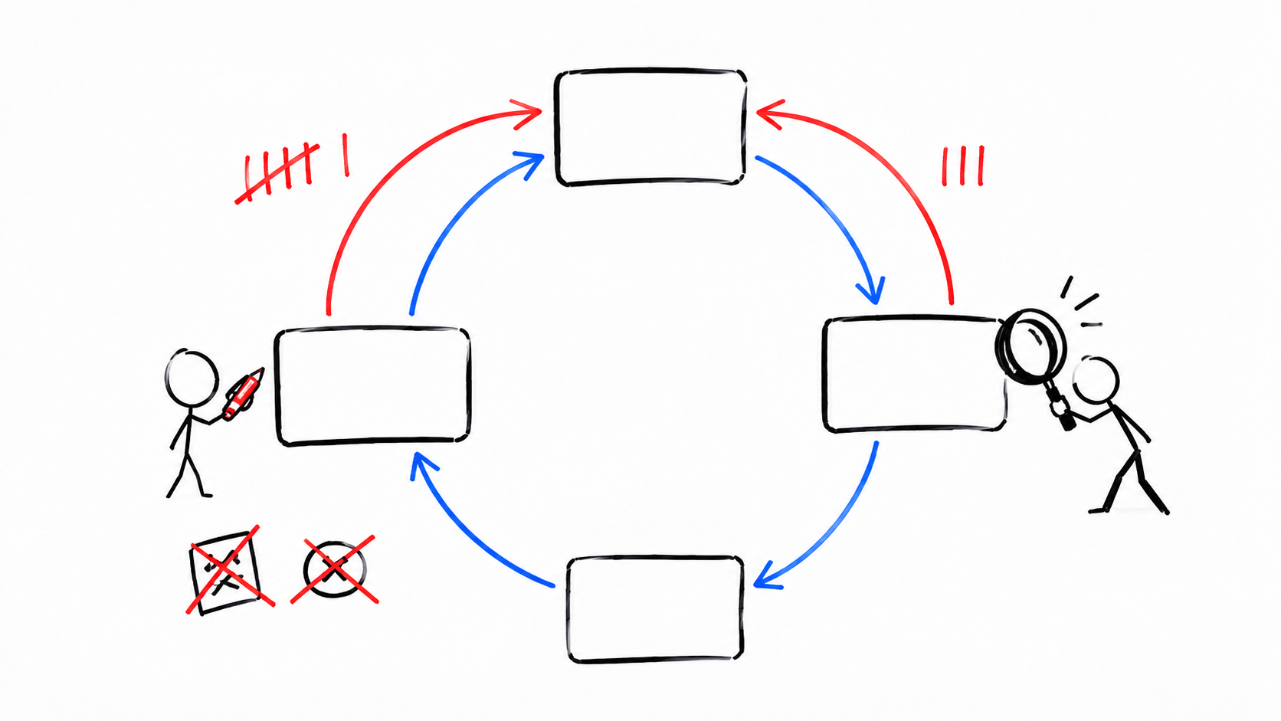
不通过？重跑！三层审查闭环保证诊断质量
四套独立编号体系，各管各的，不可混用
Pipeline Step 0-8（编排层面） / Agent Phase 0-7（Diagnostician内部流程） / Reasoning Segment R1-R8（reasoning_chain.json） / Method Stage 1-6（diagnosis_method.md）。计数器持久化在 .pipeline_events.jsonl 中，只有通过 pipeline-log-check.mjs 审计才算完整执行。
6

Slide 7
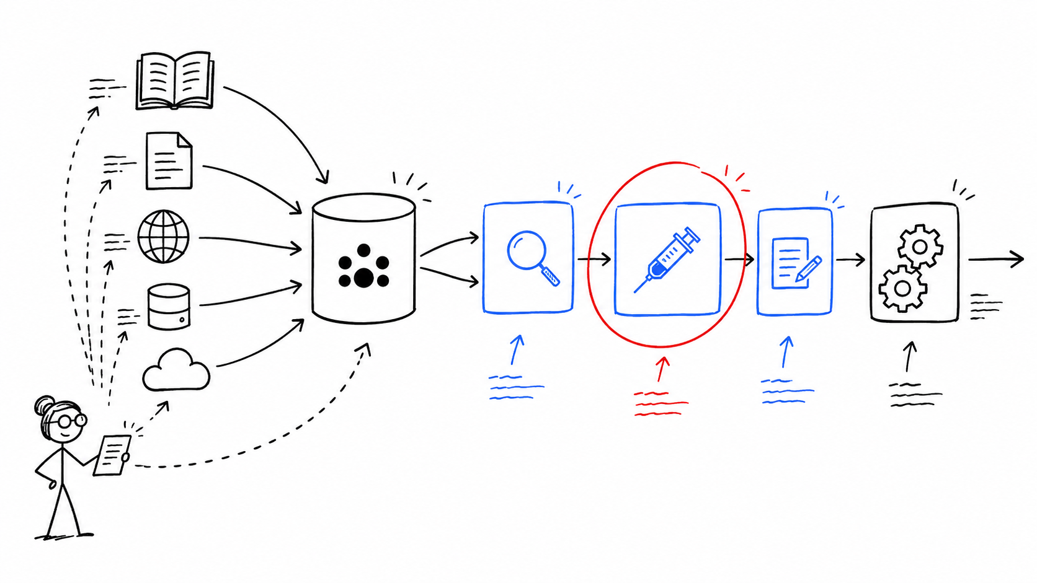
给诊断装上知识大脑 — RAG检索引擎
技术栈：FastAPI (port 8765) + ChromaDB向量数据库 + sentence-transformers嵌入。多源知识：本地Markdown / JSON参数库 / 用户上传文档(PDF/TXT/CSV) / 目录批量索引 / Web搜索。便捷端点 /pipeline/retrieve-score 一步到位。
7

Slide 8
不是所有知识都值得信赖 — 5维评分+Tier分级
5维相关度评分
Tier分级金字塔
领域相关性
检索内容与诊断场景的领域匹配程度
Tier 1 — 精选高质量
技术深度
Tier 2 — 良好
内容是否包含可操作的工程细节，而非泛泛而谈
时效性
Tier 3 — 可用
知识是否反映当前工艺标准和设备状态
Tier 4 — 宽松
来源权威性
SOP手册 > 内部文档 > 网络来源，权重递减
诊断场景匹配度
运行持久化
知识能否直接服务于当前诊断推理链
每次检索运行记录到SQLite，状态跟踪：created → retrieved → scored → injected。12+个API端点覆盖索引、检索、评分、注入、积累、查询增强全流程。
8

Slide 9
不是黑盒 — 实时可视化让诊断过程透明可控
Frontend — 用户界面层
Vue 3 + Vite + ECharts (port 5180)
5个标签页完整覆盖用户旅程：Data（文件浏览） / Diagnose（诊断主视图+实时消息流+任务进度） / Chat（自由对话） / Reports（报告查看器） / History（历史记录）。SSE实时流 + WebSocket推送，诊断过程可视化。4种ECharts图表组件：折线 / 散点 / 热力 / 仪表盘。
↕
WebSocket + HTTP
Backend — 事件总线层
Express.js + SQLite WAL + WebSocket (port 3210)
核心设计：EventEmitter事件总线解耦Claude CLI进程与WS/SSE传输。Per-run状态管理 + 双持久化（内存buffer快速replay + SQLite持久化） + 自动清理。5个路由（files/diagnosis/history/analysis/chat） + 5个服务层。Claude CLI子进程管理 + JSON streaming解析 + 错误恢复。
↕
SQLite + 文件系统
Data — 持久化层
SQLite WAL模式（并发读写 + Prepared statements）+ 诊断运行目录（workspace/diagnostic-runs/）。4张核心表：diagnosis_runs / diagnosis_events / chat_sessions / chat_messages。CLI工具 ind-diag 统一管理启停和配置。
9

Slide 10
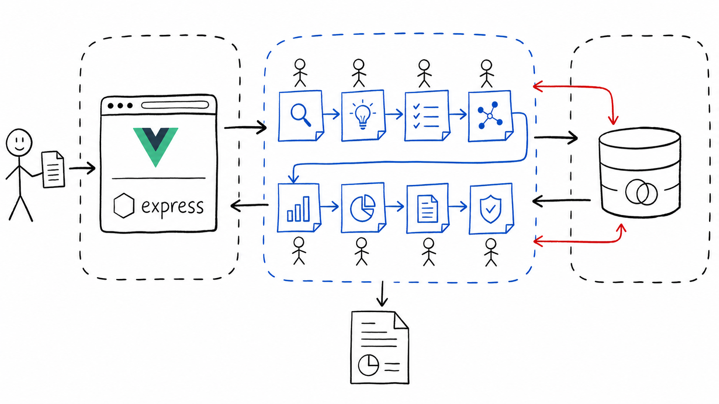
三位一体：Skill管线 + RAG知识 + Web可视化
数据流：用户Web上传 → Backend触发Skill → Step2 Context-Builder调用RAG → RAG返回领域知识 → 构建本体 → 诊断 → WebSocket推送Frontend。关键接口：rag_client.py(Skill↔RAG) / WebSocket(Backend↔Frontend) / SSE(CLI→Frontend)。部署：Docker + nginx + Cloudflare Tunnel。
10

Slide 11
5个让这个系统能用而不只是能跑的工程决策
1
事件总线解耦
EventEmitter将Claude CLI进程与WS/SSE传输完全分离。Per-run状态管理 + 双持久化（内存buffer + SQLite），支持断线重连和历史回放。
2
Agent文件解耦
7个子智能体仅通过workspace文件通信，不共享主agent context。pipeline纪律规则禁止主agent代劳子智能体工作，确保独立性。
3
Schema-First写入协议
14个JSON Schema覆盖所有结构化产出。写入前读schema → 一次写入 → 立即验证（validate.mjs）。Token经济性的关键设计——防止重写浪费。
4
三重执行证明
.pipeline_events.jsonl（事件日志） + 产物文件（diagnosis.json等） + artifact-check.mjs校验。只有三者齐全并通过审计才算完整执行。
5
Agent Memory跨会话
4个子智能体有独立记忆目录（.claude/agent-memory/），记录领域知识沉淀。从单次诊断到经验积累——系统越用越好。
11

Slide 12
数据驱动不等于黑盒
竞争性假设 + 物理第一性原理 = 可解释的AI诊断
不假装确定，也不逃避结论。三种输出类型诚实表达诊断置信度。
6智能体协同
RAG + Memory
每个智能体专注一件事。context-builder构建本体、data-processor做统计、diagnostician竞争假设诊断、judge质量门评审、reporter生成报告、reviewer独立审计。修复循环保证质量。
FastAPI+ChromaDB三阶段管线（Retrieve/Score/Inject）为诊断注入领域知识。Agent Memory跨会话积累经验——BOPET薄膜、CNC主轴磨损……诊断越做越好。
谢谢！
12

